Slide 1

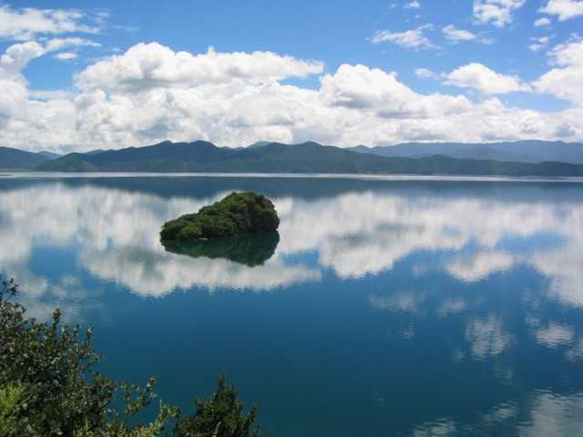
27 清澈的湖水
清澈的湖水

Slide 2
juǎn xīn yǎn huàn
cè guī jiāo kuà
侧 龟 蕉 跨
卷 欣 演 幻
yìng jìng rēng shǎng
映 镜 扔 赏

Slide 3
清澈 波纹 欣赏 石龟
镜子 倒映 变幻 山峦
表演 香蕉皮 扔东西
企盼 跨步 展翅欲飞
船头两侧 卷起浪花 紧紧攥着

Slide 4
找一找，读一读。
课文中哪些句子写了湖水的清澈？请大家带着这个问题自由地朗读课文，把找到的句子画上横线。

Slide 5
湖水像一面镜子，映出了蓝天、白云，还有变幻的山峦。她觉得自己像在天上飞，又像在水里游。

Slide 6
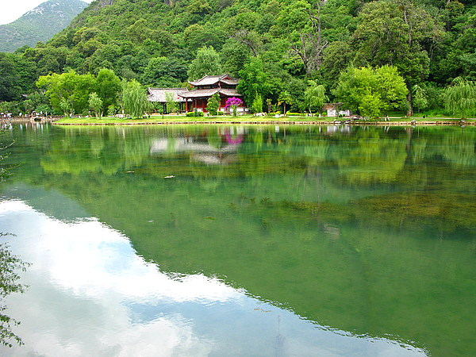

Slide 7

哟 ，清澈的湖水里有许多小鱼在游，一条银白色的小鱼跃出水面，又在浪花中消失，好像在给游人表演呢！

Slide 8
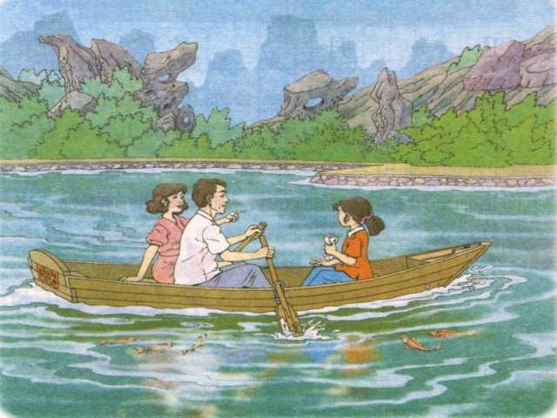


Slide 9
看，那边的山石像
一只正要跳起的青蛙，这边的山石像一只展翅欲飞的雄鹰，半山腰的石兔、石龟，好像正在赛跑呢。

Slide 10
用“像”说句子。
那边的山石像一只跳起的青蛙。
湖水像（ ）。
夏天的太阳像________。
_______像_________。

Slide 11
想一想：
1、画出小洁爱护山水的句子，再读一读。
2、说说小洁为什么这样做？

Slide 12
小洁紧紧地攥着面包纸，生怕它掉进湖里。

Slide 13
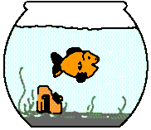
小鱼吓跑了，湖水变得满是皱纹，美丽的景象不见了。小洁回过头不满地看了他一眼，又用企盼的目光望着湖水。

Slide 14
思考：
“小洁回过头不满地看了他一眼。”小洁不满什么？
因为小孩扔垃圾吓走了小鱼，破坏了美丽的环境。

Slide 15
她跨步上岸，四处张望，好像在寻找什么，忽然,她的眼睛一亮，飞快地向前跑去。
？

Slide 16
保护环境，人人有责。
我们要保护环境。

